Slide 1
Regels techniek.
Wij hebben deze regels bedacht om de problemen optelossen, wij hebben naar de problemen gekeken en waar het mis gaat en daar hebben wij een oplossing bij bedacht met ons groepje van Menno, Rik, Faas, Kola, Blane en Thomas

Slide 2
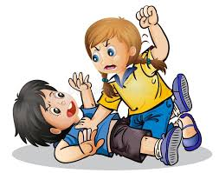
De problemen zijn alsvolgt:
We reageren op elkaar waardoor de les word gestoord
We praten soms door de docent heen tijdens de les/uitleg.
We raken afgeleid door andere leerlingen of voorwerpen in het lokaal.
We letten meer op elkaar dan de docent.
Na een tijdje stil zijn we de concentratie verloren.
We zitten aan elkaar en elkaar spullen.

Slide 3
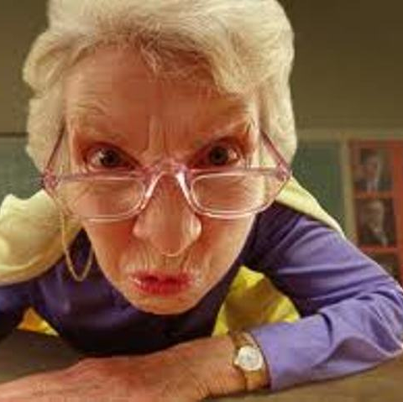
Waar gaat het mis en hoe?
Een iemand zegt een fout antwoord en sommigen gaan daar op reageren.
Voor de les praten we even maar als de les gaat beginnen, dan praten wij nog door ook al wil de docent beginnen.
Na de uitleg mag iedereen weer praten na lange stilten en dan word het soms te druk.

Slide 4
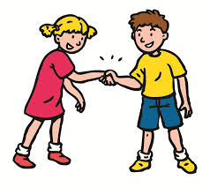
Hoe gaan we deze problemen oplossen?
Als het druk is tel af van drie na 1 is stil, praat je is eruit.
Reageren is een waarschuwing, heb je er drie is eruit of verwijdering
Was het de vorige les druk? Dan is het de eerst volgende les eerste 10 min. Stil werken In het boek / opdrachten of aan huiswerk werken, al klaar? Laptop leren.
Beloon de leerlingen als ze stil zijn en opletten.

Slide 5

Afsluiting
Wij hopen dat de klas zo beter word qua stilte en concentratie.
Tot de volgende keer!

